Slide 1
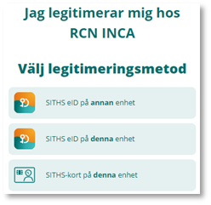
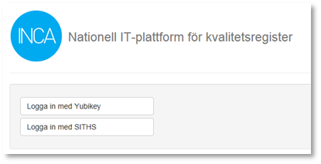
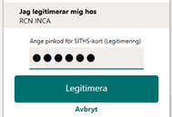
Inloggning INCA
Sätt SITHS-kortet i kortläsaren.
Öppna din webbläsare och ange i adressfönstret: https://rcn.incanet.se eller länk via riksstrokes hemsida
Välj Logga in med SITHS e-id
Välj legitimeringsmetod SITHS e-id på denna enhet och klicka OK. Ange Pinkod och Legitimera

Slide 2
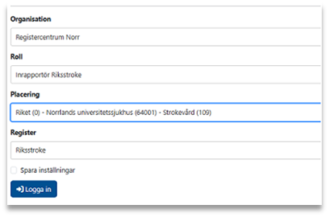
Inloggning INCA
Organisation, roll, placering och register är oftast förinställt för användaren. Klicka Logga in:
(Klinikadministratör eller de som har inloggning på flera sjukhus behöver välja roll respektive placering)
Om du vill byta till någon annan roll eller placering än den förvalda, välj i roll eller placering och klicka därefter på Logga in. Om du alltid vill att denna ändrade inställning ska vara din standardinloggning så kan du kryssa i Spara inställningar innan du loggar in. Då kommer INCA ihåg den inställningen till nästa gång.

Slide 3
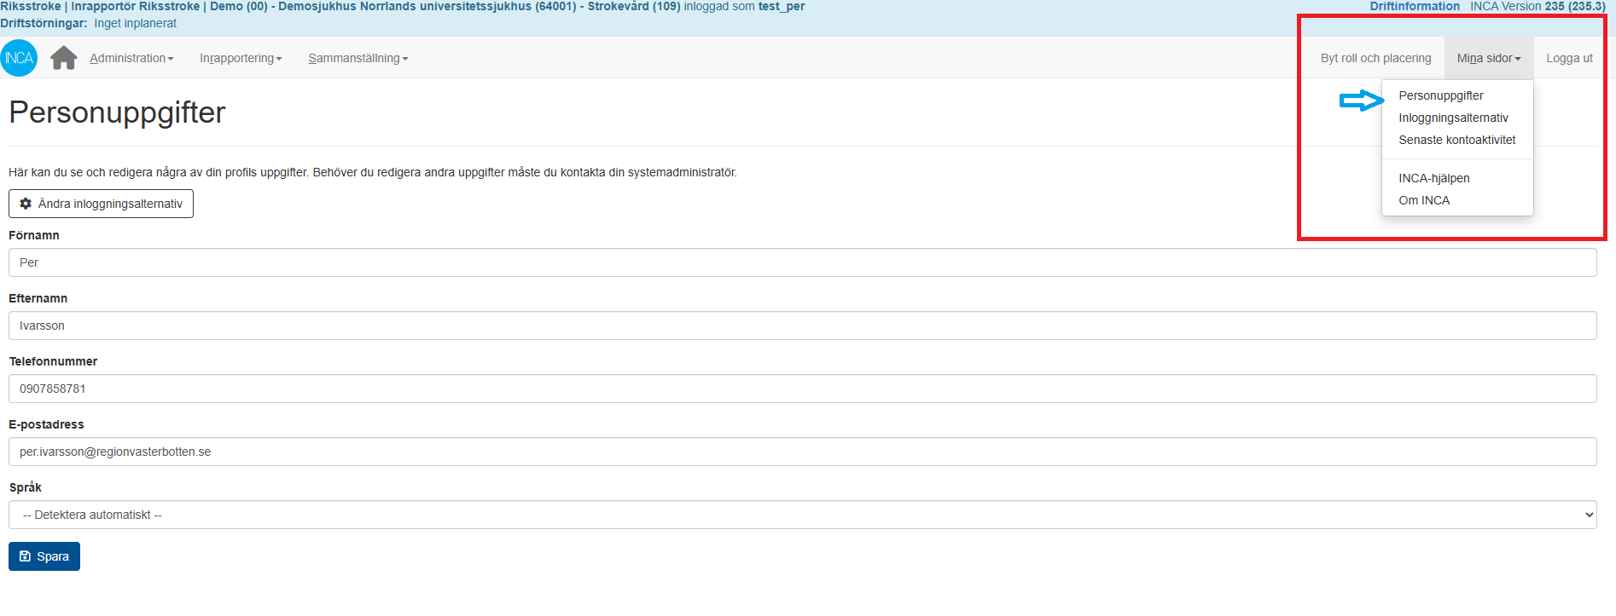
Ändra dina personuppgifter INCA

